Slide 1
Ch22§3 高斯公式与斯托克斯公式
高斯公式与斯托克斯公式都是格林公式的
推广. 高斯公式建立了三重积分与第二型曲面积分之间的关系; 斯托克斯公式建立了空间曲面上的第二型曲面积分与其边界曲线上的第二型曲线积分之间的关系.
一、高斯公式
二、斯托克斯公式
作业：1, 3, 5

Slide 2
一、高斯公式
定理22.5 设空间区域
由分片光滑的双侧封闭曲
面 S 围成. 若函数 P, Q, R 在
上连续, 且有一阶连
续偏导数, 则
其中 S 取外侧.(1) 式称为高斯公式.
记$A=\left(P,Q,R\right),$称$div A=\frac{∂P}{∂x}+\frac{∂Q}{∂y}+\frac{∂R}{∂z}为A$的散度，高斯公式也成为散度定理.

Slide 3
证 下面只证
读者可类似
证明其余两式:
这些结果相加便得到高斯公式 (1).
先设V是一个 xy 型区域,即其边界曲面 S 由曲面

Slide 4
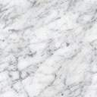
及垂直于
的柱面
组成(图22-7), 其中
于是按三重积分的计算方
法,有

Slide 5
其中
都取上侧. 又由于
平面上投影面

Slide 6
积为零, 所以
从而得到
对于不是 xy 型区域的情形, 一般可用有限个光滑
曲面将它分割成若干个 xy 型区域来讨论.

Slide 7
例1 计算
其中 S 是边长为 a 的正立方体表面并取外侧，该
正方体有一对对角顶点分别为$(0,0,0)$和 $(a, a, a).$
解 应用高斯公式,

Slide 8
注 若在高斯公式中
则有
于是得到应用第二型曲面积分计算空间区域 V 的体
积的公式:
例 计算
其中
为曲面
上
的部分, 并取
上侧.
用Gauss公式，补充一块使曲面封闭

Slide 9
解 由于曲面不是封闭的,不能直接应用高斯公式.
为了能使用高斯公式以方便计算,可补充一块平面
并取下侧, 则
构成一封
闭曲面.于是

Slide 10
而
因此

Slide 11
二、斯托克斯公式
先对双侧曲面 S 的侧与其边界曲线 L 的方向作如下规定:
设有人站在 S 上指定的一侧,若沿 L 行走,指定的侧总在人
的左方,则人前进的方向为边界线 L的正向;若沿 L 行走,
指定的侧总在人的右方,则人前进的方向为边界线 L 的负向.
这个规定也称为右手法则,如图 22-9 所示.

Slide 12
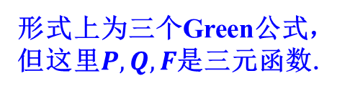
定理22.6 设光滑曲面 S 的边界 L 是按段光滑的连
续曲线.若函数 P, Q, R 在 S ( 连同 L ) 上连续,且有
一阶连续偏导数,则有斯托克斯公式如下:
其中 S 的侧与 L 的方向按右手法则确定.
形式上为三个Green公式，但这里$P,Q,F$是三元函数.

Slide 13
证 先证
其中曲面 S 由方程 确定,它的正侧法线方
向数为
方向余弦为
若 S 在 xy 平面上的投影为区域
平面上
的投影为曲线
由第二型曲线积分定义及格林公式

Slide 14
因为
所以

Slide 15
由于
从而

Slide 16
综合上述结果,便得到所要证明的(3)式.
当曲面 S 表示为
时, 同样可证
将 (3), (4), (5) 三式相加,即得公式 (2) .
如果 S 不能以
的形式给出, 则可用一些
光滑曲线把 S 分割为若干小块,使每一小块能用这

Slide 17
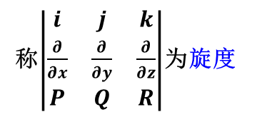
种形式来表示. 因而这时 (2) 式也能成立.
为了便于记忆,斯托克斯公式也常写成如下形式:
称$\left|\begin{matrix}i & j & k \\ \frac{∂}{∂x} & \frac{∂}{∂y} & \frac{∂}{∂z} \\ P & Q & R\end{matrix}\right|$为旋度
例 计算
其中
与各坐标面的交线,取图 22-8
所示的方向.

Slide 18
解 应用斯托克斯公式推得:

Slide 19
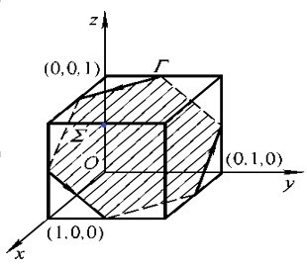
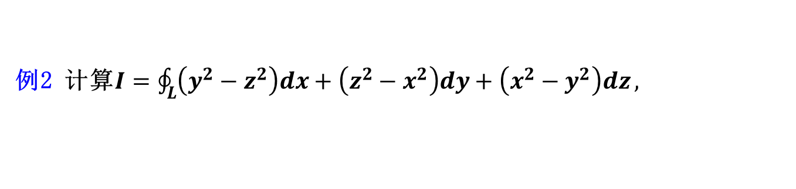
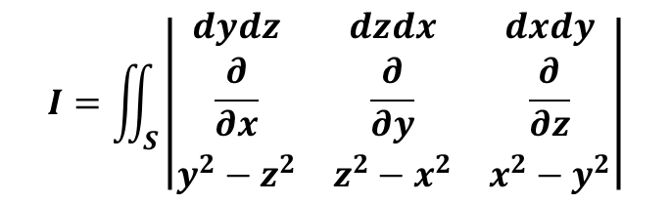

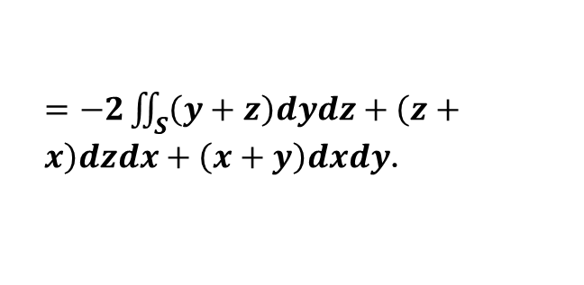
例2 计算$I=\oint_{L}{\left(y^{2}−z^{2}\right)dx+\left(z^{2}−x^{2}\right)dy+\left(x^{2}−y^{2}\right)dz},$
其中$L$为立方体$\left[0,a\right]×\left[0,a\right]×[0,a]$的表面与平面$x+y+z=\frac{3a}{2}$
的交线，从$z$轴正向看取逆时针方向.
解 闭曲线$L$为一个正六边形.令S为该正六边形，取上侧，
附图的平面为$x+y+z=\frac{3}{2}.$ 由斯托克斯公式，
$$I=\iint_{S}{\left|\begin{matrix}dydz & dzdx & dxdy \\ \frac{∂}{∂x} & \frac{∂}{∂y} & \frac{∂}{∂z} \\ y^{2}−z^{2} & z^{2}−x^{2} & x^{2}−y^{2}\end{matrix}\right|}$$
$=−2\iint_{S}{\left(y+z\right)dydz+\left(z+x\right)dzdx+\left(x+y\right)dxdy}$.
而$S$的方向余弦为$\frac{1}{\sqrt{3}}(1,1,1)$, 故
$$I=−2\iint_{S}{\frac{2}{\sqrt{3}}\left(x+y+z\right)dS}=−\frac{4}{\sqrt{3}}⋅\frac{3a}{2}\iint_{S}{dS}=−2\sqrt{3}a⋅\frac{3\sqrt{3}}{4}a^{2}=−{\frac{9}{2}a}^{3}.$$
正六面形S的面积为$\frac{3\sqrt{3}}{4}a^{2}，$其投影为正方形切去两三角形,而不是正六面形.

Slide 20



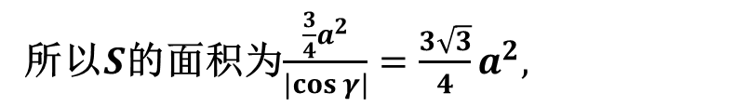
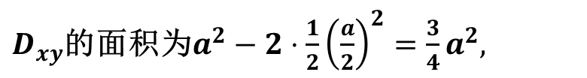
其中$L$为立方体$\left[0,a\right]×\left[0,a\right]×[0,a]$的表面与平面$x+y+z=\frac{3a}{2}$
的交线，从$z$轴正向看取逆时针方向.
而$S$的方向余弦为$\frac{1}{\sqrt{3}}(1,1,1)$, 故
在$xy$面的投影$D_{xy}$为正方形$\left[0,a\right]×[0,a]$
截去两个等腰直角三角形，顶点分别在
原点和点$(a,a)，$腰长为$\frac{a}{2}.$
$D_{xy}$的面积为$a^{2}−2⋅\frac{1}{2}{\left(\frac{a}{2}\right)}^{2}=\frac{3}{4}a^{2},$
所以$S$的面积为$\frac{\frac{3}{4}a^{2}}{|cos γ|}=\frac{3\sqrt{3}}{4}a^{2},$
或者，因三个投影面积相等，$S$的面积为$\sqrt{3⋅{\left(\frac{3}{4}a^{2}\right)}^{2}}=\frac{3\sqrt{3}}{4}a^{2}.$

Slide 21
平面区域有单连通区域(无空洞)和复连通区域(有空洞)之分.
空间区域 V 称为单连通的,如果V 内任一封闭曲线都是$V$内
一曲面的边界曲线，也称$V$为一维单连通区域，又称之为
按曲线单连通区域.
空间区域 $V$ 称为二维单连通或按曲面单连通的是指$V$内任何
封闭曲面只包含$V$ 的点, 即$V$中没有空洞.
注1 由球面围成的球体既是一维单连通，又是二维单连通的;
由两同心球面围成的区域是一维单连通的(有空洞)；
由环面围成的轮胎体是二维单连通的.
注2 本书所说的单连通都是“按曲线单连通”,即无空洞区域.

Slide 22
定理22.7 设
为空间单连通区域. 若函数 P,
Q, R 在 上连续,且有一阶连续偏导数,则以下四
个条件是等价的:
(i) 对于 内任一按段光滑的封闭曲线 L 有
(ii) 对于 内任一按段光滑的曲线 L,曲线积分
与路线无关;

Slide 23
(iii)
内某一函数 u 的全微分,
即
在 内处处成立.
这个定理的证明与定理 21.12 相仿,这里不重复了.
例3 验证曲线积分
与路线无关, 并求被积表达式的原函数

Slide 24
解 对于
显然有
所以曲线积分与路线无关.现在求原函数:
取
如图 22-11, 从
沿平行于 x 轴的直线到

Slide 25
再沿平行于
y 轴的直线到
最后沿平行于 z 轴的直线
到
于是

Slide 26
其中
是一个常数. 若取
为原点,则得 若取 为任意点,则 为一任
意常数.

